Slide 1
소프트웨어 분석설계
담당 교수 : 이경재 010-2355-2981
kjleephi@naver.com
이공관 1002호
매주 월/목요일 상담가능

Slide 2
평가 방법
출석 및 수업참여 : 30 %
시험 (중간, 기말) : 25 %, 25 %
과제 제출 : 10 %
수업 태도 : 10 %
( 제출과제물이 타인 것의 복제물임이 판명되면 미제출로 처리되며,
틀리더라도 본인의 독창적인 의견을 서술한 것은 최소 70점이상
부여합니다. )
과락: 결석 5회 이상,
과제제출, 시험 각 40% 미만

Slide 3
주교재
도 서 명 | 시스템 분석과 설계
저 자 | 허원실
출 판 사 | 한빛아카데미 www.hanbit.co.kr
도서가격 | 25,000원
페 이 지 | 408 페이지
출 간 일 | 2018년 7월 26일
I S B N | 979-11-5664-206-0

Slide 4
목 차
1장 : 시스템 개발과정의 이해
2장 : 시스템 분석/설계 방법론과 관련 문서
3장 : 구조적 분석 방법론
4장 : 자료 흐름도
5장 : 자료 흐름도 작성 단계
6장 : 자료 사전
7장 : 소단위 명세서
8장 : 미니 프로젝트(1)
9장 : 통합 분석/설계 방법론
10장 : 데이터 모형 구축 방법
11장 : 관계형 DB 설계 과정
12장 : 미니 프로젝트(2)
13장 : 객체지향 방법론
14장 : UML 모델링
15장 : 미니 프로젝트(3)

Slide 6
소프트웨어 위기와 소프트웨어 공학의 출현 배경을 이해한다.
시스템(소프트웨어) 개발 과정에 참여하는 사람들에 대해 알아본다.
시스템 개발 단계를 이해하기 위해 SDLC 모형 및 프로토타입 모형을 학습한다.
프로젝트 관리의 개념을 이해하고 절차를 학습한다.

Slide 7
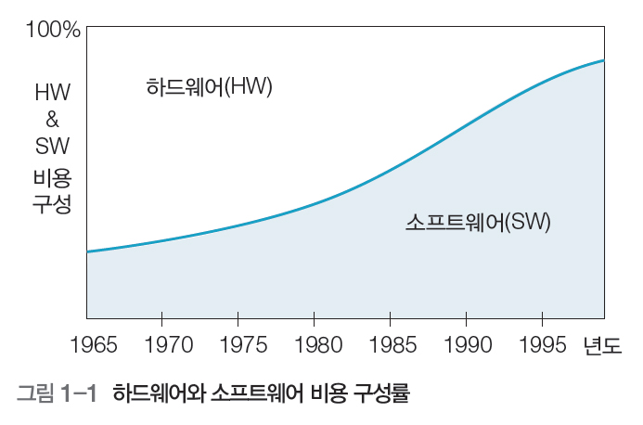
1.1 소프트웨어 공학
소프트웨어 위기
- 주먹구구식 개발로 개발 기간이 지연되거나 실패로 돌아감

Slide 8
1.1 소프트웨어 공학
소프트웨어 공학의 출현
- IEEE의 <소프트웨어 공학>에 대한 정의
소프트웨어의 개발, 운용, 유지보수 및 파기에 대한 체계적인 접근 방법
→ 품질이 좋은 소프트웨어를 최소한의 비용으로 계획된 일정에 맞추어 개발하는 것

Slide 9
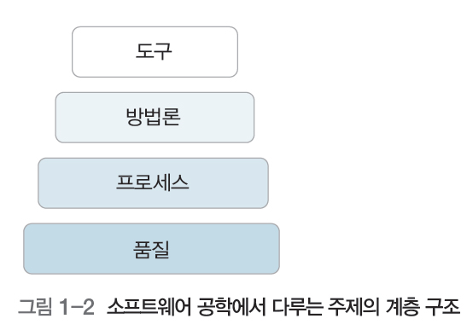
1.1 소프트웨어 공학
■ 소프트웨어 공학의 계층 구조
도구
프로그램 개발 과정에서 사용되는 여러 가지 방법을 자동화한 것
CASE는 소프트웨어 개발 전 단계를 지원하는 대표적인 도구

Slide 10
1.1 소프트웨어 공학
방법론
프로세스 중심 방법론
1970년대 제시됨
자료의 변환과정과 프로세스를 강조하여 프로그램을 개발하는 방법
자료 중심 방법론
프로그램을 개발할 때 사용할 자료를 규명하고 자료와 자료 간의 관계를 분석한 후 자료구조를 정의하고 이를 토대로 프로세스 구조를 고안하는 방법
데이터베이스에 기반한 쿼리 중심의 프로그래밍 방식
객체지향 방법론
객체를 캡슐화함으로써 좀 더 쉽게 프로세스의 모듈화, 정보 은닉, 코드 재사용의 효율성을 꾀할 수 있는 방법
프로세스 중심 방법론과 자료 중심 방법론의 장점을 묶어 진화한 방법론

Slide 11
1.1 소프트웨어 공학
프로세스
소프트웨어 개발에 필요한 작업 이름, 작업 내용, 결과물, 절차, 지시사항 등을 작업 사이의 선후 관계와 더불어 나타낸 것
다음 네 가지 영역으로 구분됨
소프트웨어 명세
소프트웨어 개발
소프트웨어 검증
소프트웨어 진화
품질
소프트웨어 품질을 평가하는 기준은 아래와 같음
정확성
유지보수성
무결성
사용성

Slide 12
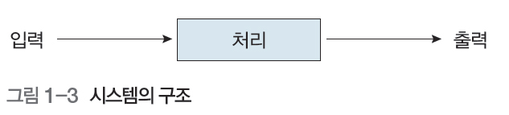
1.2 시스템과 시스템 개발자
시스템의 개념
컴퓨터에 의해 처리가 가능한 형태로 자료를 변환하여 입력하고, 그 자료를 저장, 처리, 가공하여 필요한 시점에 정보를 출력할 수 있도록 설계되고 구현된 정보체계

Slide 13
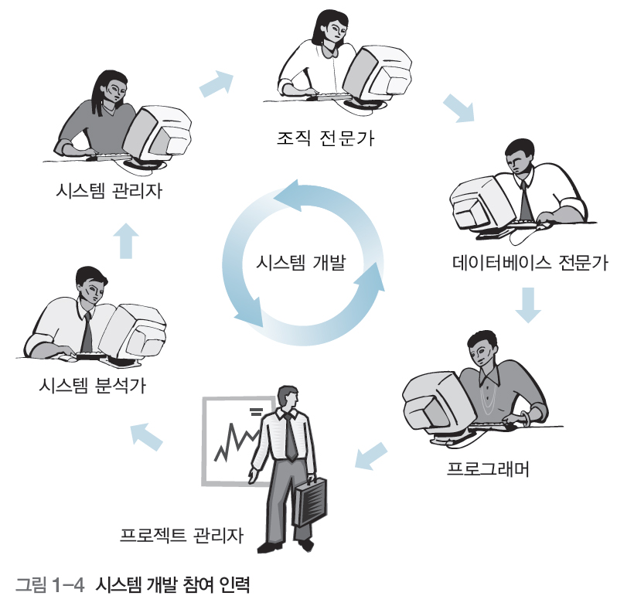
1.2 시스템과 시스템 개발자
■ 시스템 개발에 참여하는 사람들

Slide 14
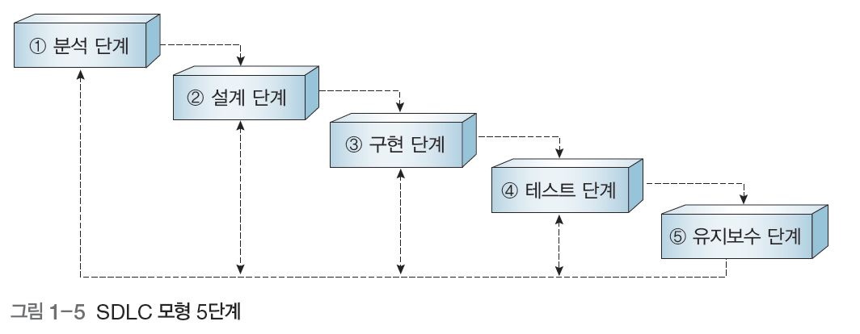
1.3 SDLC 모형
■ SDLC 모형의 5단계

Slide 15
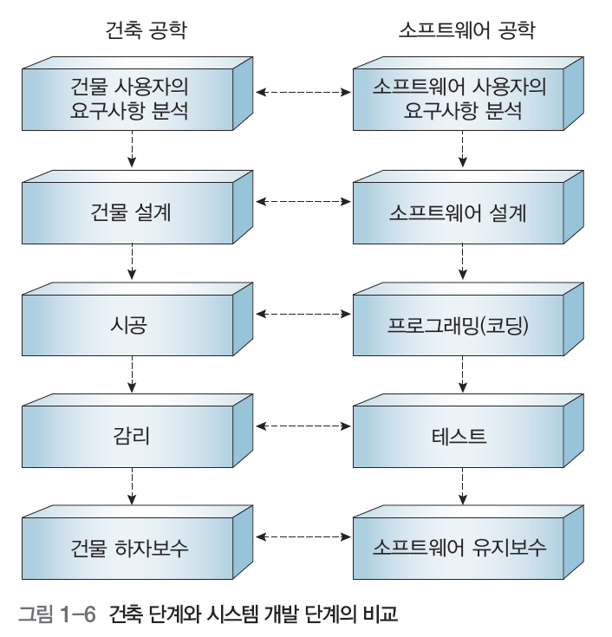
1.3 SDLC 모형
■ SDLC 모형과 건축 과정의 비교

Slide 16
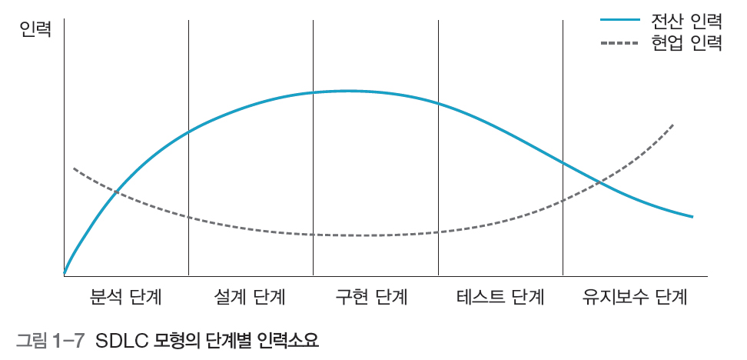
1.3 SDLC 모형
■ SDLC 모형의 단계별 인력소요

Slide 17
1.3 SDLC 모형
SDLC 모형의 장점
시스템 개발의 각 단계가 비교적 명확
각 단계들 간에 유기적인 연관성을 가지고 있어 쉽게 적용할 수 있음
SDLC 모형의 단점
충분한 분석을 기반으로 개발이 진행되지 않았을 경우 테스트 단계 또는 유지보수 단계에서 문제점이 노출되어 이를 개선하는 데 많은 비용과 시간이 소요됨
대형 프로젝트의 경우 긴 개발기간 동안 외부환경이나 내부 정책이 변화할
소지가 크고, 이를 개선하기 위해 이전 단계로 되돌아가 변경관리를 해야
하므로 막대한 시간과 비용이 들어감

Slide 18
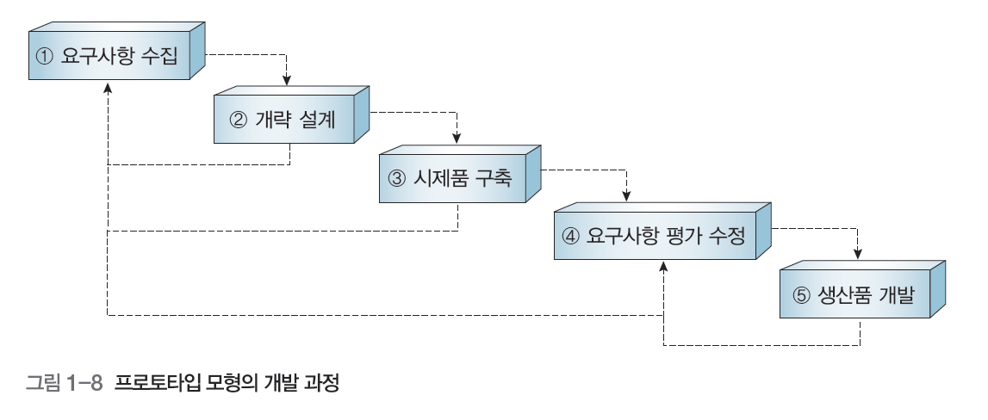
1.4 프로토타입 모형
■ 프로토타입 모형

Slide 19
1.4 프로토타입 모형
장점
개발 초기에 미리 결과물을 확인할 수 있다는 점에서 사용자의 이해를 도움
개발의 초기 단계에서 수정·보완할 사항을 미리 파악할 수 있음
분석 및 설계 과정에 사용자가 동참하여 즉각적인 피드백을 줄 수 있음
단점
일회적 프로젝트나 대규모 프로젝트의 개발에는 적용하기 쉽지 않음
불완전한 요구사항을 바탕으로 시제품이 만들기 때문에 결과적으로 불완전한 시스템을 산출하여 수정과 보완에 많은 인력과 시간이 투입됨

Slide 20
1.5 프로젝트 관리
■ 프로젝트 관리자의 활동
- 제안서 작성
- 프로젝트 계획과 일정 수립
- 프로젝트 비용 산정
- 프로젝트 모니터링과 중간평가 실시
- 실무자 선정과 평가
- 보고서 작성과 발표

Slide 21
1.5 프로젝트 관리
프로젝트 계획과 함께 수립해야 할 계획
품질계획 : 품질을 위한 계획과 표준을 설명
검증계획 : 시스템 검증을 위한 접근방법, 자원, 일정을 설명
구성관리계획 : 구성관리 방안과 구조를 설명
유지보수계획 : 유지보수를 위한 요구사항, 비용, 노력을 설명
인력개발계획 : 팀원들의 경험 축적과 기술개발 설명

Slide 22
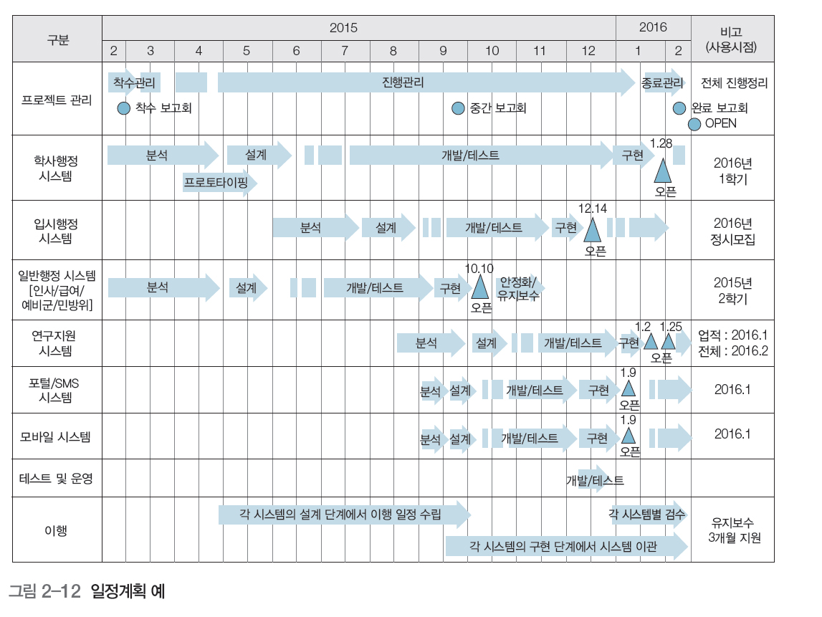
1.5 프로젝트 관리
프로젝트 일정 수립(사례)

Slide 23
1.5 프로젝트 관리
품질관리 : 개발주기 전체에 걸쳐 시행하는 검열, 검토, 테스트 등을 말함
품질은 설계 품질과 적합 품질로 나뉨
설계 품질 : 사용자의 요구를 반영하여 설계자가 시스템 설계 시 설계 문서에
적용하는 품질 특성
적합 품질 : 구현할 때 설계 명세대로 이행하는 정도

Slide 24
1.5 프로젝트 관리
■ 위험 관리
종류 | 위험 요소 | 내용
프로젝트 위험 | 인력부족 | 경험 있는 실무자가 프로젝트 완료 전에 사직
 | 관리변화 | 조직 내에서 관리의 우선순위 변화
 | 하드웨어 미비 | 개발에 필수적인 하드웨어 수급이 배당지연 등으로 부족
 | 규모의 과소 평가 | 시스템 크기의 과소 평가
생산품 위험 | 요구변경 | 계속적인 요구사항 변경
 | 명세서 지연 | 기본적인 인터페이스 명세서가 일정대로 작성되지 못함
비즈니스 위험 | 기술변화 | 기반 기술을 신기술로 대체하지 못한 기술적 취약
 | 생산품 경쟁 | 경쟁 상품이 먼저 시장에 나옴
표 1-1 소프트웨어의 위험 요소

Slide 25
1.5 프로젝트 관리
위험관리 프로세스
1단계 위험 인식
2단계 위험 분석
3단계 위험 계획
4단계 위험 모니터링

